Slide 1
데이터 수집 진행사항
2023. 07. 17
데이터 수집팀

Slide 2
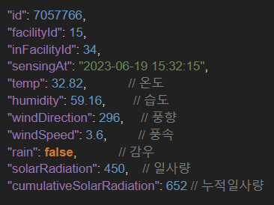
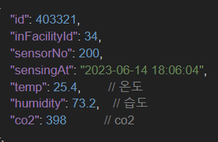
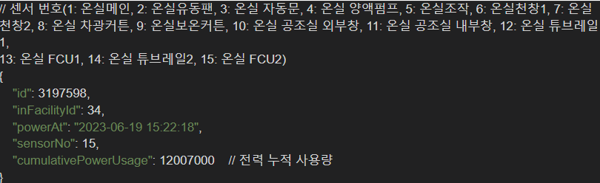
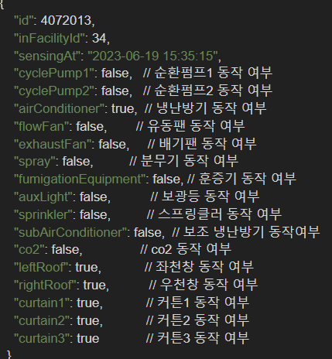
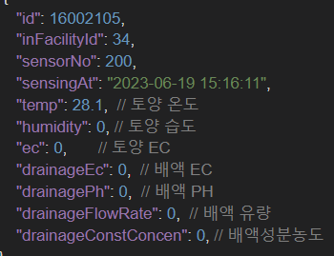
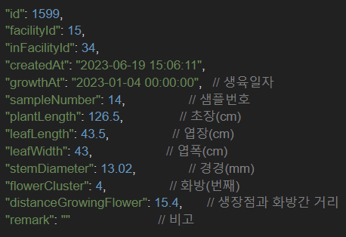
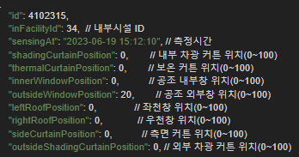
API 추가
일사량 정보는 외부기상환경에서 읽어올 수 있다.
외부기상환경
내부환경
전력환경
환경제어
뿌리부환경
생육관리
창제어상태
Notes:
co2 센서는 첨단온실 1에는 없고, 첨단온실 2에는 60개중 42개의 센서만 존재.라고 하셨는데
첨단온실 2에서 1,2,6,7,11,12,16,17,21,22,26,27,31,32,36,37,41,42,46,47,51,52,56,57가 없고 나머지는 존재 => 24개 없고 36개 있음

Slide 3
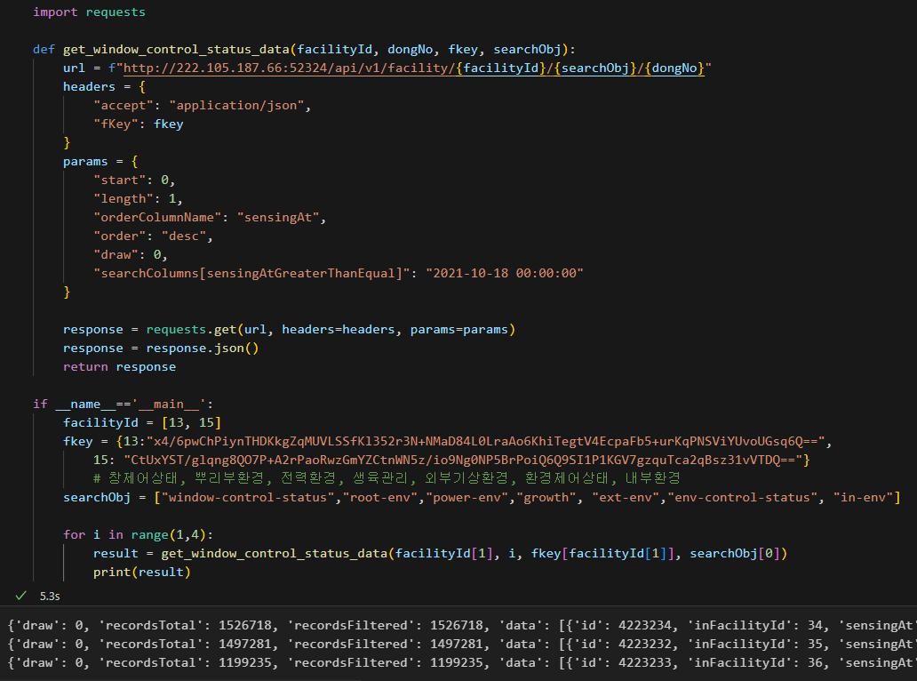
API 코드 (1) 창제어 상태 정보 조회
창제어상태
Notes:
co2 센서는 첨단온실 1에는 없고, 첨단온실 2에는 60개중 42개의 센서만 존재.라고 하셨는데
첨단온실 2에서 1,2,6,7,11,12,16,17,21,22,26,27,31,32,36,37,41,42,46,47,51,52,56,57가 없고 나머지는 존재 => 24개 없고 36개 있음

Slide 4
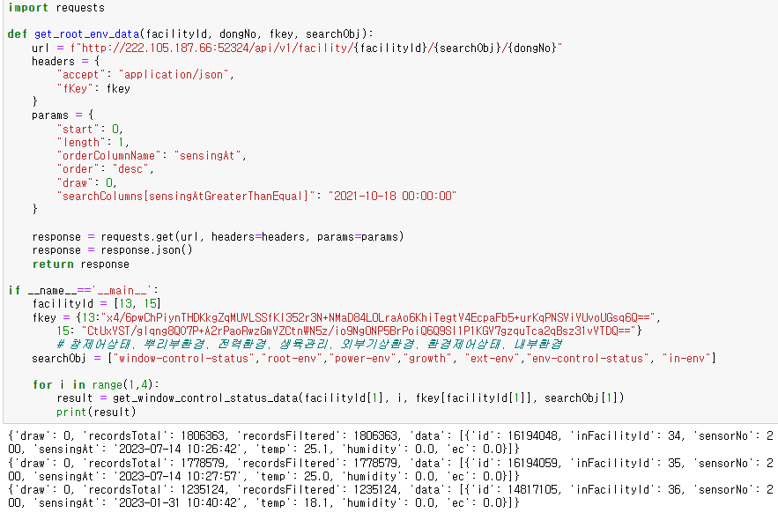
API 코드 (2) 뿌리부 환경
뿌리부환경
Notes:
co2 센서는 첨단온실 1에는 없고, 첨단온실 2에는 60개중 42개의 센서만 존재.라고 하셨는데
첨단온실 2에서 1,2,6,7,11,12,16,17,21,22,26,27,31,32,36,37,41,42,46,47,51,52,56,57가 없고 나머지는 존재 => 24개 없고 36개 있음

Slide 5
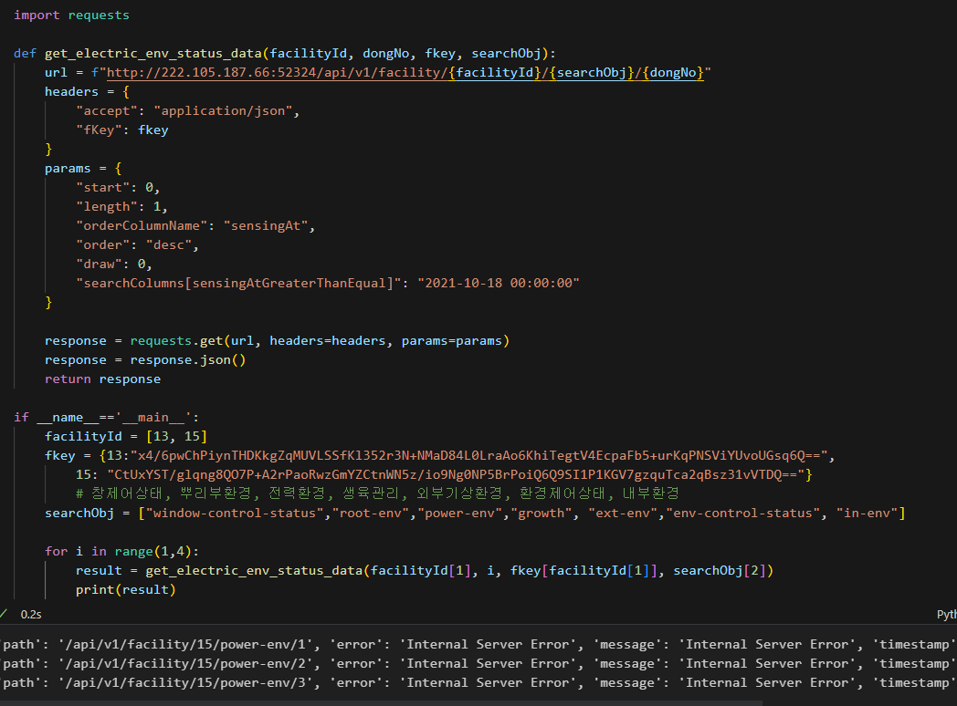
API 코드 (3) 전력 환경 정보 조회
전력환경
Notes:
co2 센서는 첨단온실 1에는 없고, 첨단온실 2에는 60개중 42개의 센서만 존재.라고 하셨는데
첨단온실 2에서 1,2,6,7,11,12,16,17,21,22,26,27,31,32,36,37,41,42,46,47,51,52,56,57가 없고 나머지는 존재 => 24개 없고 36개 있음

Slide 6
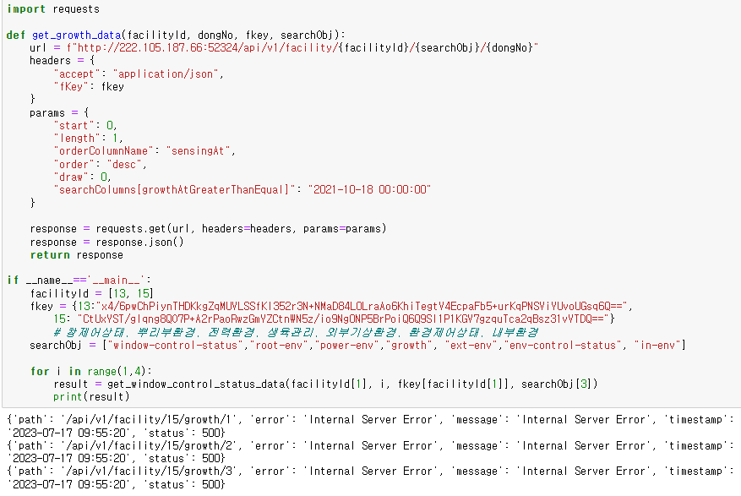
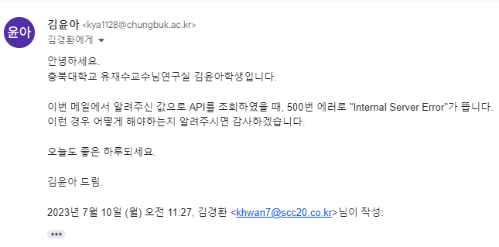
API 코드 (4) 생육관리
생육관리
메일로 문의
Notes:
co2 센서는 첨단온실 1에는 없고, 첨단온실 2에는 60개중 42개의 센서만 존재.라고 하셨는데
첨단온실 2에서 1,2,6,7,11,12,16,17,21,22,26,27,31,32,36,37,41,42,46,47,51,52,56,57가 없고 나머지는 존재 => 24개 없고 36개 있음

Slide 7
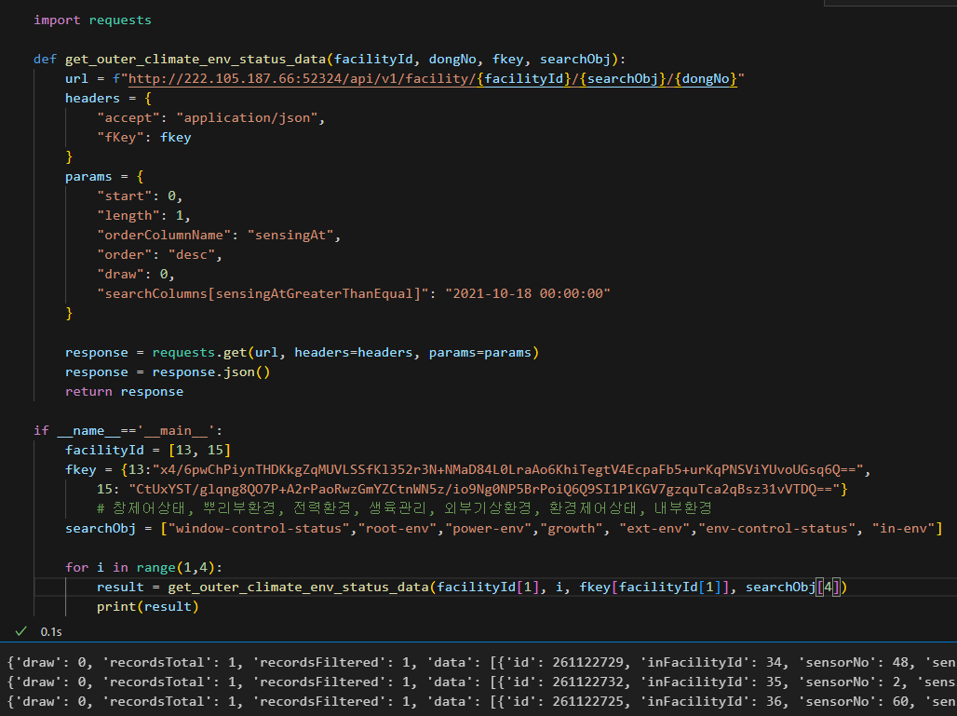
API 코드 (5) 외부 기상 환경 정보 조회
외부기상환경
Notes:
co2 센서는 첨단온실 1에는 없고, 첨단온실 2에는 60개중 42개의 센서만 존재.라고 하셨는데
첨단온실 2에서 1,2,6,7,11,12,16,17,21,22,26,27,31,32,36,37,41,42,46,47,51,52,56,57가 없고 나머지는 존재 => 24개 없고 36개 있음

Slide 8
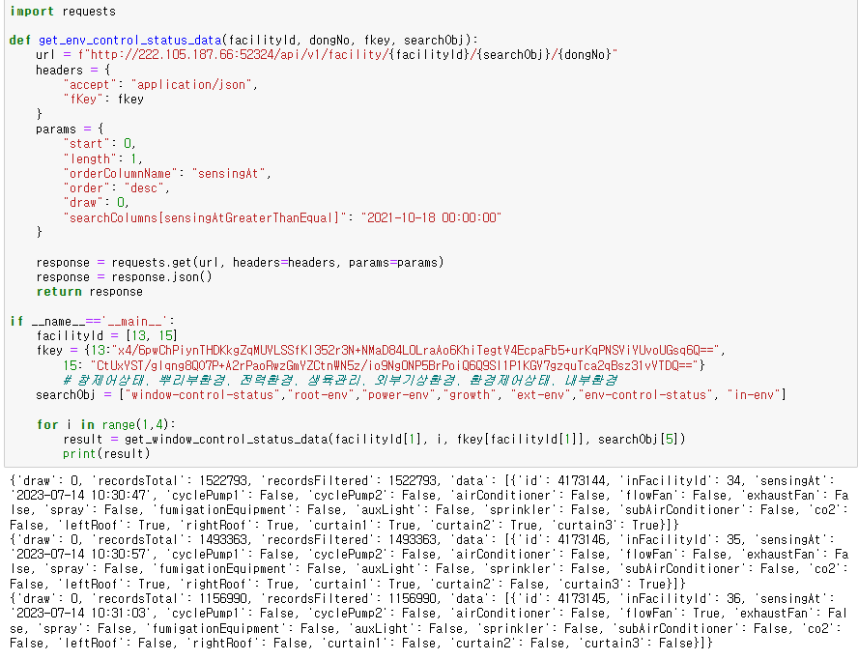
API 코드 (6) 환경제어상태정보
환경제어
Notes:
co2 센서는 첨단온실 1에는 없고, 첨단온실 2에는 60개중 42개의 센서만 존재.라고 하셨는데
첨단온실 2에서 1,2,6,7,11,12,16,17,21,22,26,27,31,32,36,37,41,42,46,47,51,52,56,57가 없고 나머지는 존재 => 24개 없고 36개 있음

Slide 9
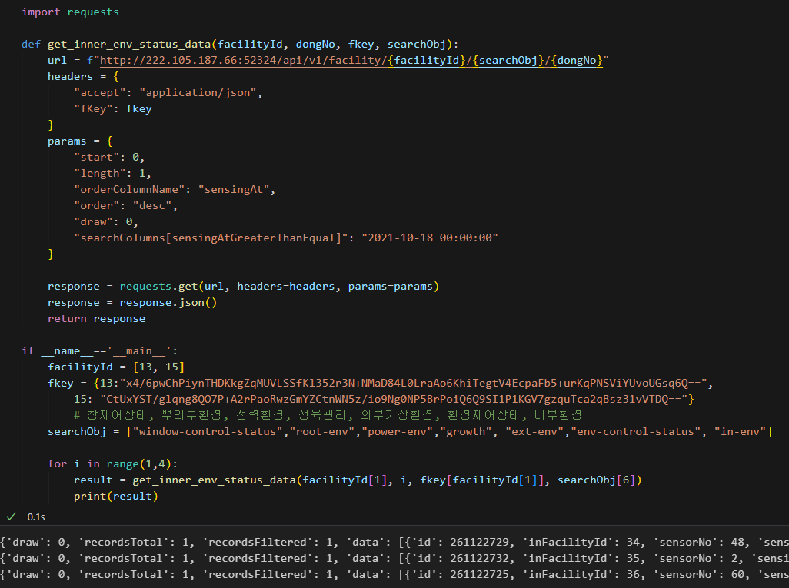
API 코드 (7) 내부 환경 데이터 조회
내부환경
Notes:
co2 센서는 첨단온실 1에는 없고, 첨단온실 2에는 60개중 42개의 센서만 존재.라고 하셨는데
첨단온실 2에서 1,2,6,7,11,12,16,17,21,22,26,27,31,32,36,37,41,42,46,47,51,52,56,57가 없고 나머지는 존재 => 24개 없고 36개 있음

Slide 10
Q&A

